Slide 1
VOORNAAMWOORDEN/ PRONOMINA DEEL II.
Morfologie II
iva.rezkova@ff.cuni.cz

Slide 2
SOORTEN PRONOMINA
• persoonlijk voornaamwoord (pronomen personale)
• bezittelijk voornaamwoord (possessief pronomen)
• wederkerend voornaamwoord (reflexief)
• wederkerig voornaamwoord (reciprook)
• aanwijzend voornaamwoord (demonstratief)
• betrekkelijk voornaamwoord (relatief) • onbepaald voornaamwoord (indefiniet ) • vragend voornaamwoord (interrogatief pronomen)
• uitroepend voornaamwoord (exclamatief)
Notes:
DRUHY ZÁJMEN, překlad:
• persoonlijk voornaamwoord osobní
• bezittelijk voornaamwoord přivlastňovací • betrekkelijk voornaamwoord vztažná • onbepaald voornaamwoord neurčitá • aanwijzend voornaamwoord ukazovací • wederkerend voornaamwoord zvratná
• wederkerig voornaamwoord reciproční • vragend voornaamwoord tázací
• uitroepend voornaamwoord zvolací

Slide 3
Wederkerend voornaamwoord (reflexief)
WAT IS HET VERSCHIL TUSSEN DE VOLGENDE WEDERKERENDE WERKWOORDEN?
Jan vergist zich vaak, ik vergis me nooit.
Je moet je goed gedragen!
VERSUS
Ik was me, hij wast zich.
Hij wil zich altijd maar amuseren.
VERPLICHT
TOEVALLIG

Slide 4
Wederkerend voornaamwoord (reflexief)
a. verplicht wederkerend: zich vergissen; zich gedragen, zich schamen…
Jan vergist zich vaak, ik vergis me nooit.
Je hoeft je niet te schamen.
b. toevallig wederkerend: (zich) wassen; (zich) verhuizen; (zich) scheren
Ik was me, hij wast zich.
Ik was mezelf, jij moet jezelf ook wassen, en hij moet dan zichzelf wassen.
Ik was mijn broetje elke avond. (→ jiný předmět možný)
Ik ga me dit weekeind verhuizen.
Ze hebben al hun meubels al verhuisd. (→ jiný předmět možný)

Slide 5
Wederkerend voornaamwoord
neutrale vormen (me, je, zich) x zelf-vormen (mezelf, zichzelf - beklemtoond)
Voorbeelden: We hebben _____ vergist.
Jullie moeten _____ meer inspannen.
De studenten hebben ____ voor de cursus ingeschreven.
Dat probleem moet iedereen voor ______ oplossen.

Slide 6
Wederkerig voornaamwoord (reciprook)
Vormen: zelfstandig x niet-zelfstandig
elkaar / elkaars
mekaar /mekaars (informeel / plat)
elkander / elkanders (formeel)
Ze schudden elkaar de hand.
Ze schudden elkaars handen.
Ze begroeten mekaar / elkander met het handschudden.

Slide 7
Reciprook pronominum: meer voorbeelden
Arno en Ben kennen elkaar niet goed.
Kennen jullie elkaar?
De zus en broer houden niet van elkaar.
De auto's reden achter elkaar.
Walter en Maarten aten elkaars boterhammen op.
Samenstellingen worden aan elkaar geschreven ( aaneen).
Notes:
Voor elkaar krijgen = získat, dostat
Uit elkaar halen = rozebrat

Slide 8
Wederkerend x Wederkerig
LET OP HET VERSCHIL: wederkerend x wederkerig
Johan en Pieter verdedigen zich.
Johan en Pieter verdedigen elkaar.
Betekenis: Johan verdedigt Johan en Pieter verdedigt Pieter.
x
Johan verdedigt Pieter en Pieter verdedigt Johan.

Slide 9
Wederkerend x Wederkerig
LET OP BIJ DE VERTALING!
We moeten ons beschermen
We moeten elkaar beschermen.
De ouders wassen zich altijd te lang.
De kindjes wassen elkaar heel graag.
Tijdens het ritueel wassen ze elkaars voeten.
Jullie moet voor jezelf zorgen.
Jullie moeten voor elkaar zorgen.
Notes:
We have to protect ourselves.
We have to look out for each other.
They wash themselves.
The kids wash each other (for fun ;)
Wash each other‘s feet.
Look after yourselved
Look achter each other.

Slide 10
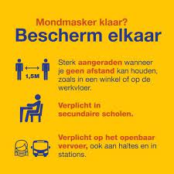

Slide 12
wederkerende en wedekerige pronimina
Oefening - Vorm zinnen met de onderstaande werkwoorden (verhaal?); - Maak gebruik van zoveel veschillende vormen van vnw
→ me / ons/ zichzelf/ jezelf…// elkaar / elkaars
gedragen scheren vergissen vervelen ergeren
Helpen aanmelden inschrijven herinneren
Bezig houden schamen aankleden begroeten

Slide 13
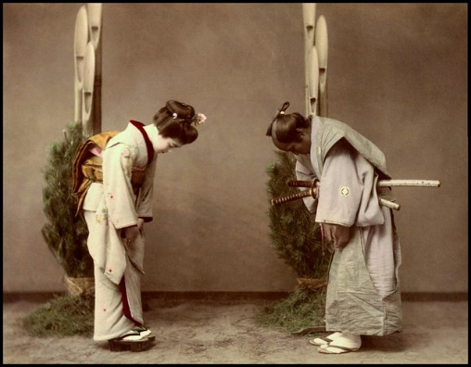
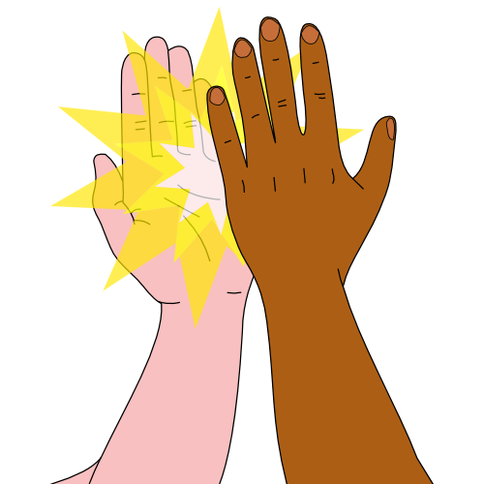
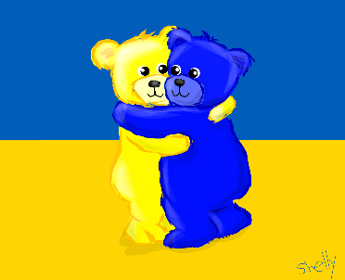
wederkerende en wedekerige pronimina
Oefening - manieren van begroeting
- maak gebruik van wederkerende + wederkerige vnw
hand schudden /hand geven buigen
een knuffel geven een boks /high-5 geven
Drie keer kussen wang kussen

Slide 14
aanwijzend voornaamwoord (demonstratief)
Verwijzing, nadruk
Genus, getal: die x dat
Casus: dezer, diens, dezen dagen, …
voorbeelden: deze → die; dit → dat; dezen
diegene/datgene/degene (sterker, zelfstandig)
zo‘n (zo een) / zulk (e )/
- zelfde (dezelfde, hetzelfde)

Slide 15
Demonstrativum: niet-zelfstandig x zelfstandig
Niet-zelfstandig → determinator:
Deze mensen zijn Nederlanders, maar dat meisje is Tsjechisch.
Ik heb hekel aan zulke mensen.
Ik heb zo’n heimwee!
Zelfstandig: zinsdeel
Dit vind ik interessant.
Is Jan nog hier geweest? B: Die heb ik niet gezien, Karel wel.
We hebben veel goede buren, maar dezen van de eerste verdieping zijn het beste.
Notes:
Pozor / let op:
Tvar „dezen“ se používá jen pro osoby, pokud demonstrativum použijeme samostatně. Pro neživotné jen tvar „deze“. Srovnejte:
‘Er zijn veel goede programma‘s, maar deze is de beste.’
‘Er zijn veel goede medewerkers, maar dezen is de beste.’
Voorbeeld uit ANS:
“Na afloop van het congres bestormden journalisten de deelnemers. Dezen weigerden echter commentaar te leveren.”

Slide 16
Gebruik: zo‘n x zulke
Zo‘n + sg./telbaar: zo‘n kind, zo‘n mooie tas, zo‘n idee
Zulke + pl.: zulke kinderen, zulke problemen, zulke grote ramen
Zulk/zulke + ontelbaar: zulk slecht weer, zulke wijn
Het is de eerste keer dat ze zulke mooie resultaten kunnen voorleggen.
Ik heb nog nooit zo'n vreemd boek gelezen.
In België is het zelden zulk slecht weer.
Zulke wijn heb ik nog nooit gedronken.

Slide 17
Het gebruik van degene, diegene, datgene
altijd zelfstandig + beperkende betrekkelijke bijzin
degene(n), diegene (personen), datgene (zaken)
Degenen die willen, mogen wel meteen weggaan.
Ben jij diegene die me had gebeld?
Vechten voor datgene waar je in gelooft.
Notes:
Předcházejí vztažné větě (přívlastková těsná, určující)

Slide 18
aanwijzend voornaamwoord (demonstratief)
Oefening - vertaling
Maak gebruik van: dit / dat, deze /die, zo‘n, zulke, diegene(n)…
Tohle musíš vidět, ti sousedi se snad zbláznili, tak velké auto snad nepotřebují!
Ti, kteří se kurzu zapsali, se mohou zúčastnit.
Tak zodpovědné studenty jsem ještě neměla; tito jsou ještě poctivější než ti vloni.
Tak dobrou schůzi jsem nečekala, to musíme oslavit. Otevřeš to dobré víno?

Slide 19
voornaamwoorden - bepaaldheid
Welke PRONOMINA zijn equivalenten van ONBEPAALD LIDWOORD (een/Ø) en welke van BEPAALD LIDWOORD (de/het)?
een beetje weinig deze elk geen hetzelfde uw zulk
dat ieder dit hun genoeg veel welk zo'n
Vul in:
ONBEPAALD:
BEPAALD:

Slide 20
voornaamwoorden - bepaaldheid
dat ________ (braaf) jongetje
zo'n _________ (leuk) kind
weinig _______ (goed) nieuws
hetzelfde _________ (negatief) effect
welk _________ (Belgisch) monument of welk ________ (belangrijk) gebouw ken je?
Hun ________ (rood) uniform en ons ______ (geel) uniform

